Slide 1
Formação de Conselheiros de Direitos de Criança e Adolescentes e Formulação do Plano Decenal dos Direitos Humanos de Crianças e Adolescentes do Estado de Mato Grosso do Sul.
MARÇO 2015
CAMPO GRANDE - MS

Slide 2
A proposta tem por objetivo promover a formulação e implementação do Plano Decenal dos Direitos Humanos de Crianças e Adolescentes de Mato Grosso do Sul, em consonância com a Política Nacional dos Direitos Humanos de Crianças e Adolescentes, fortalecendo o Conselho Estadual dos Direitos de Crianças e Adolescentes e os 79 conselhos municipais.

Slide 3
Objetivos
Diagnosticar as violações de direitos das crianças e dos adolescentes nos 79 municípios de Mato Grosso do Sul, considerando suas especificidades regionais e locais.
Identificar as políticas, os planos e as ações desenvolvidos para crianças e adolescentes nesses municípios.
Fortalecer o Conselho Estadual de Direitos da Criança e do Adolescente, bem como os municipais, para deliberações e controle das ações referentes à defesa e à garantia dos direitos humanos de crianças e adolescentes.
Fomentar e articular a participação da sociedade civil nas políticas estaduais e municipais de direitos da criança e do adolescente.
Assegurar a participação da criança e do adolescente na elaboração do Plano Decenal dos Direitos Humanos de Crianças e Adolescentes de Mato Grosso do Sul.

Slide 4
META | AÇÕES
I – Elaboração de Plano de Trabalho e de Monitoramento e Avaliação. | - Instituir Comissão intersetorial e interinstitucional (CEDCA, Secretarias Estaduais, Escola de Conselho, Promotorias e Organizações Não Governamentais).

Slide 5
META | PRODUTO
II – Capacitação dos conselheiros e atores envolvidos. | - Seminário de lançamento do Plano Decenal e oficina para instrumentalizar a coleta de dados locais; - curso a distância para capacitação dos conselheiros e atores envolvidos (Direitos Humanos, SGD e Políticas Públicas); - Realização de 09 encontros regionais no estado;

Slide 6
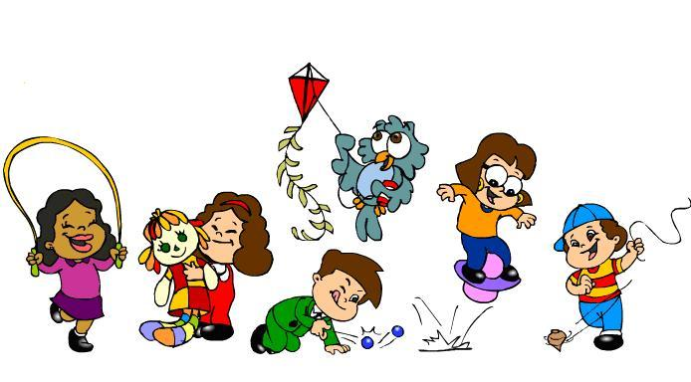
META | PRODUTO
III – Elaboração de diagnóstico da situação dos direitos humanos de crianças e adolescentes no MS. | - Levantamento de dados qualiquantiativos da promoção, proteção, defesa e garantia de direitos das crianças e adolescentes no estado de Mato Grosso do Sul. - Escuta das crianças.

Slide 7
META | PRODUTO
IV – Elaboração e publicização do Plano Decenal dos Direitos Humanos de Crianças e Adolescentes do Estado de Mato Grosso do Sul. | - Audiência Pública para o apresentação do Plano Estadual Decenal; - Distribuição do Plano para Conselhos Estaduais de Direitos e dos municípios de MS e atores envolvidos para – disponibilização para acesso público na web.

Slide 8
Instituto de Formação da Organização Mundial de Educação (Ifomep)
Telefone: 3047-9797 Ramal 7
E-mail: projetos.omep@gmail.com
Endereço: Rua Estevão Capriata, nº 206.
Vila Progresso.
Campo Grande - MS.

